Slide 1
МБОУ ЛИЦЕЙ №66 ИМЕНИ ГЕРОЯ СОВЕТСКОГО СОЮЗА С.П.МЕРКУЛОВА ГОРОДА ЛИПЕЦКА ЭКОЛОГИЧЕСКИЙ ЛИЦЕЙ

Slide 2
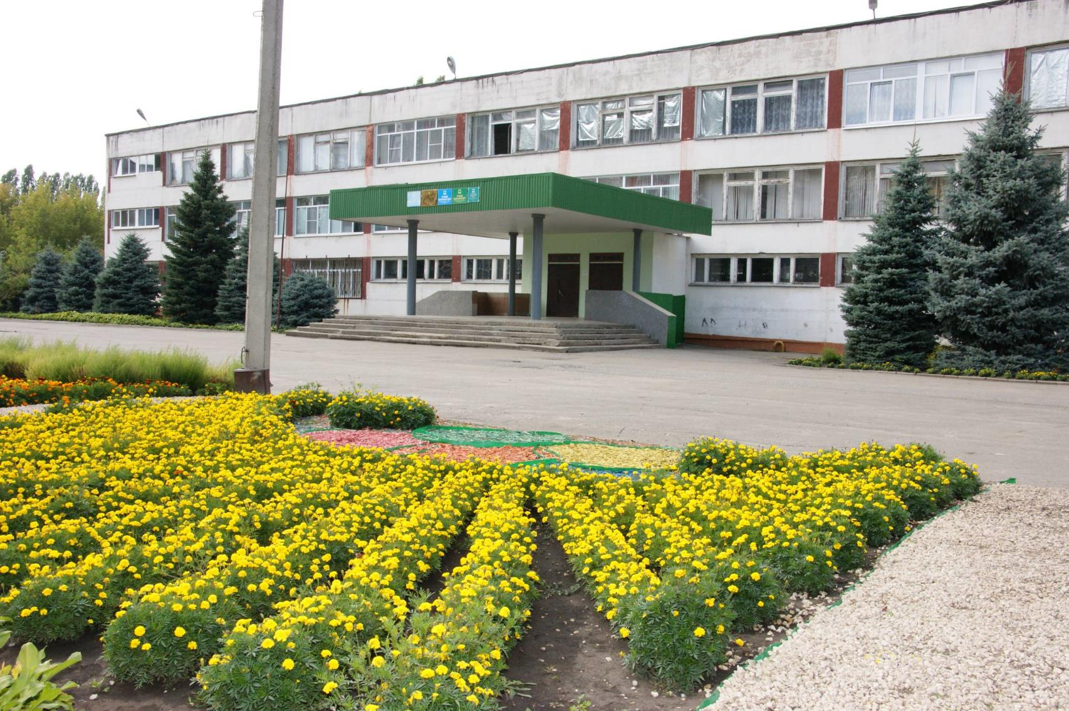

Slide 4
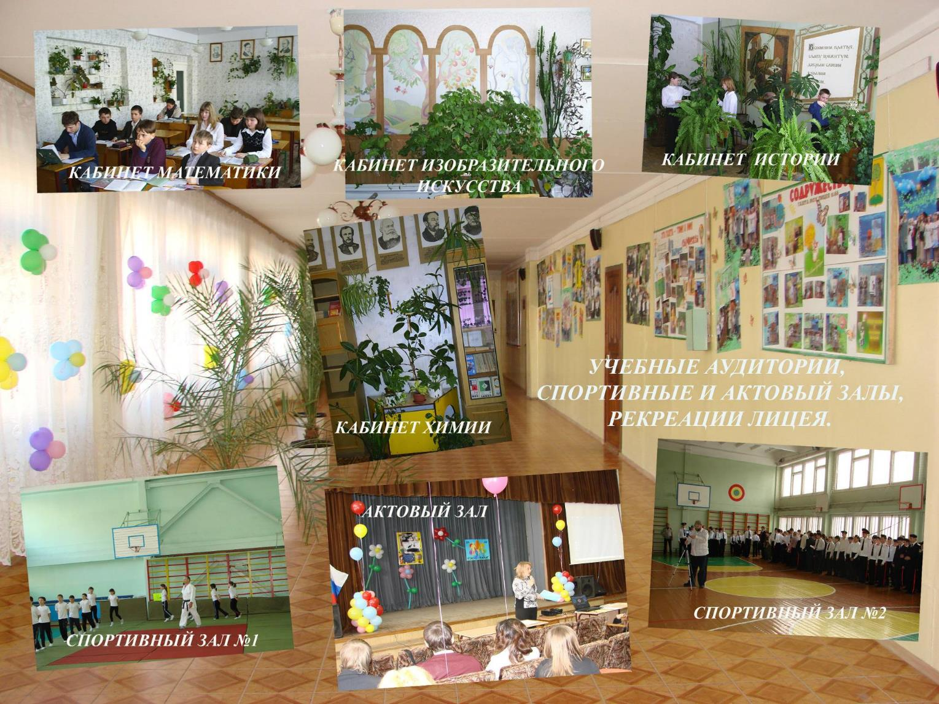

Slide 5
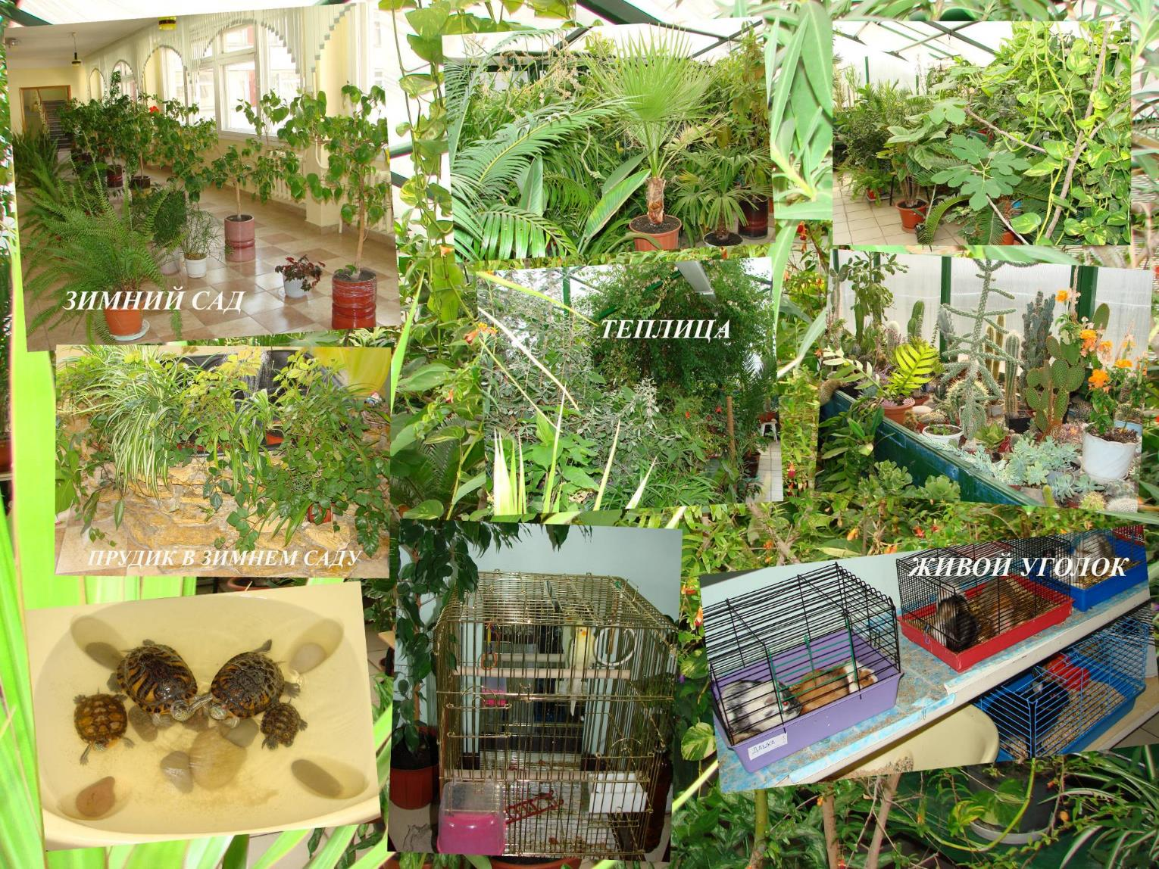

Slide 6
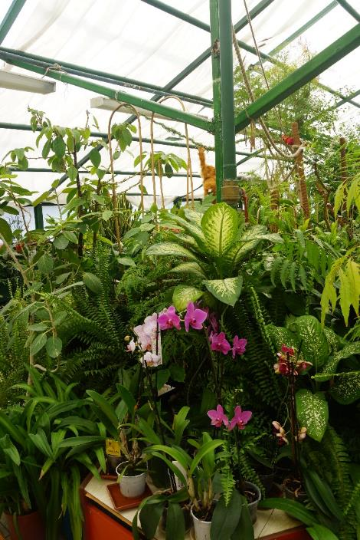
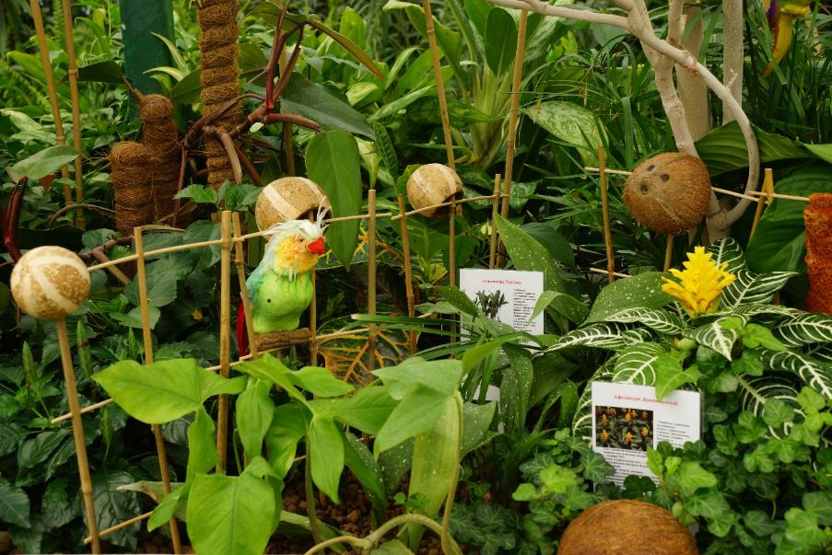
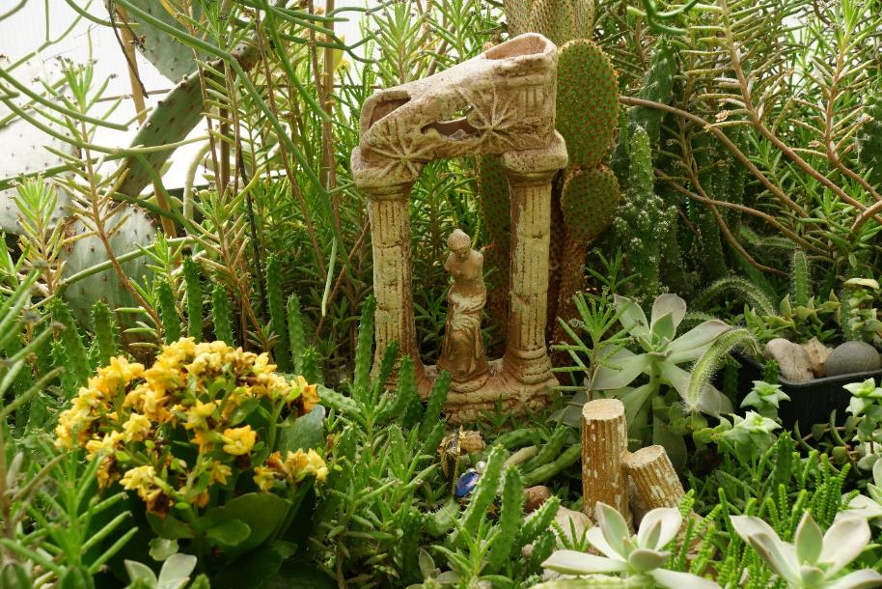
Экотеплица

Slide 7
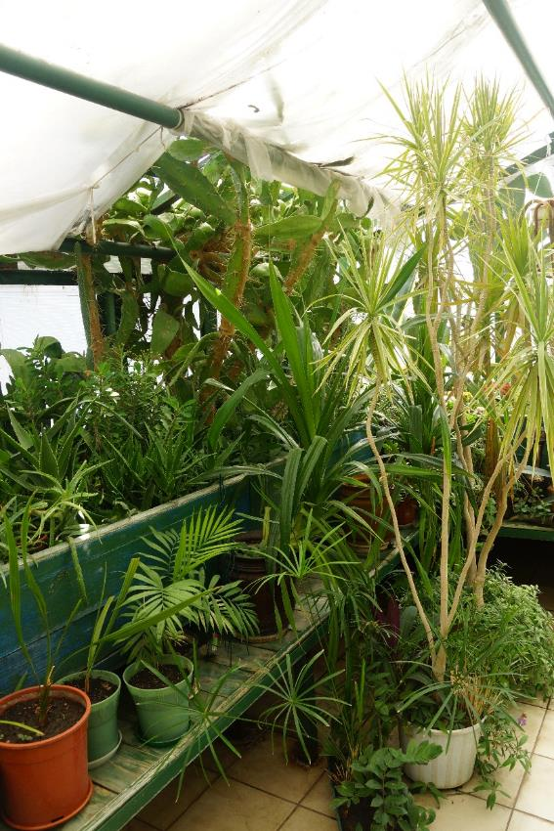
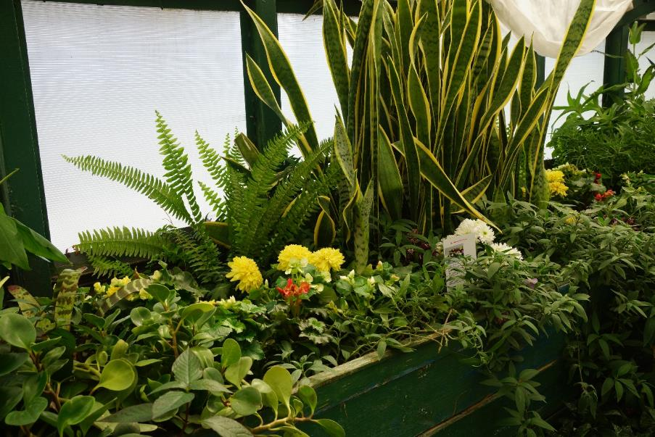
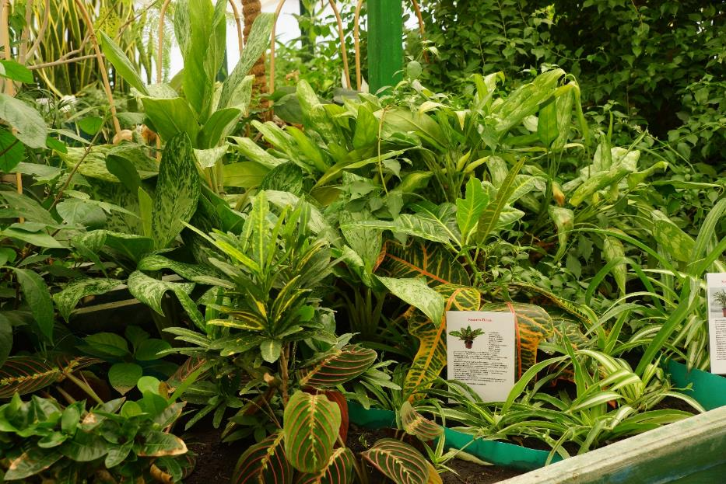
Экотеплица

Slide 8
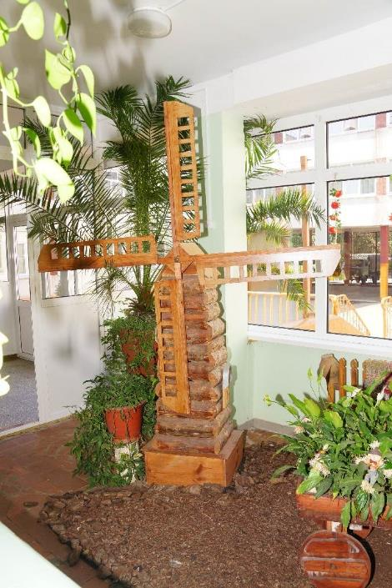
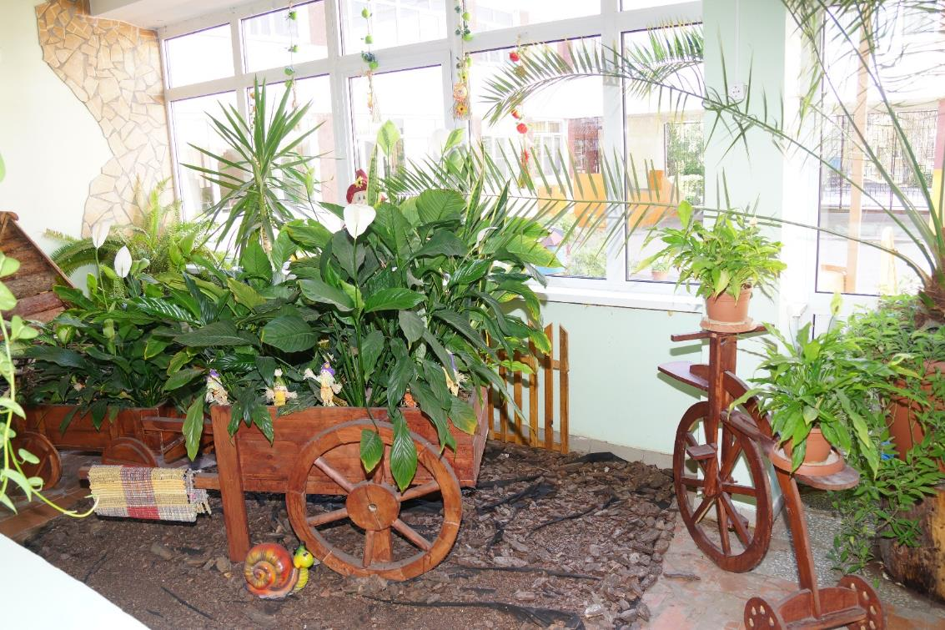
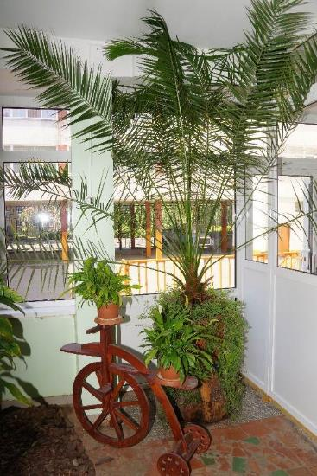
Фойе лицея

Slide 9
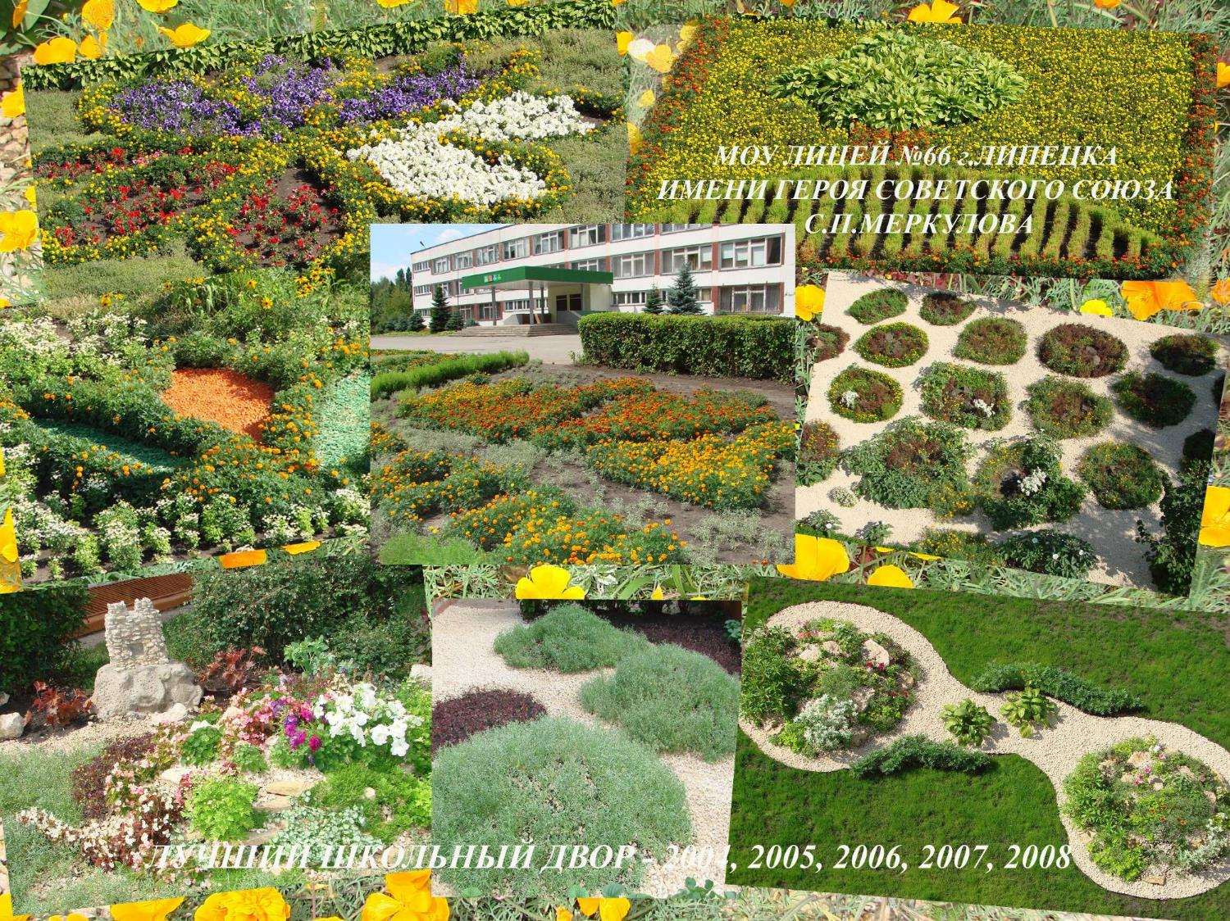
Лучший школьный двор – 2004,2005,2006,2007,2008,2014

Slide 10
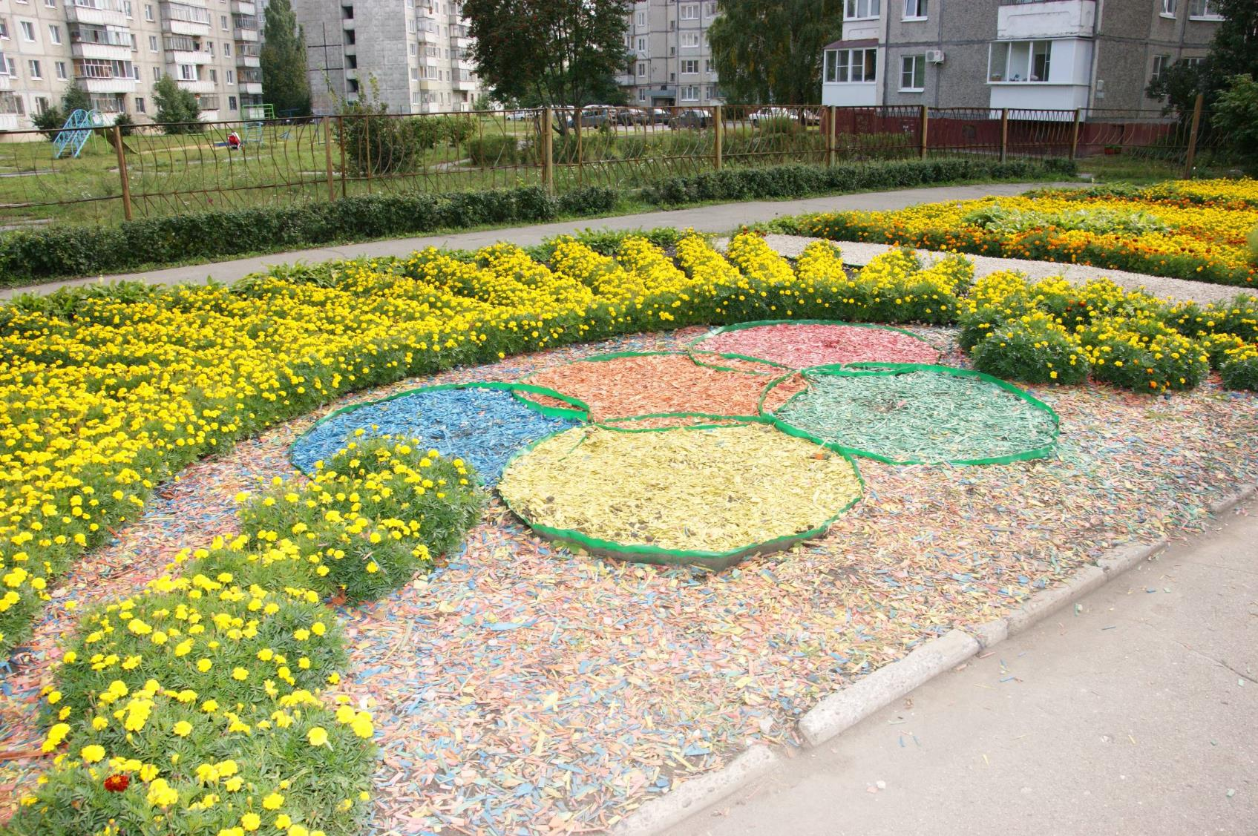
Школьный двор

Slide 11
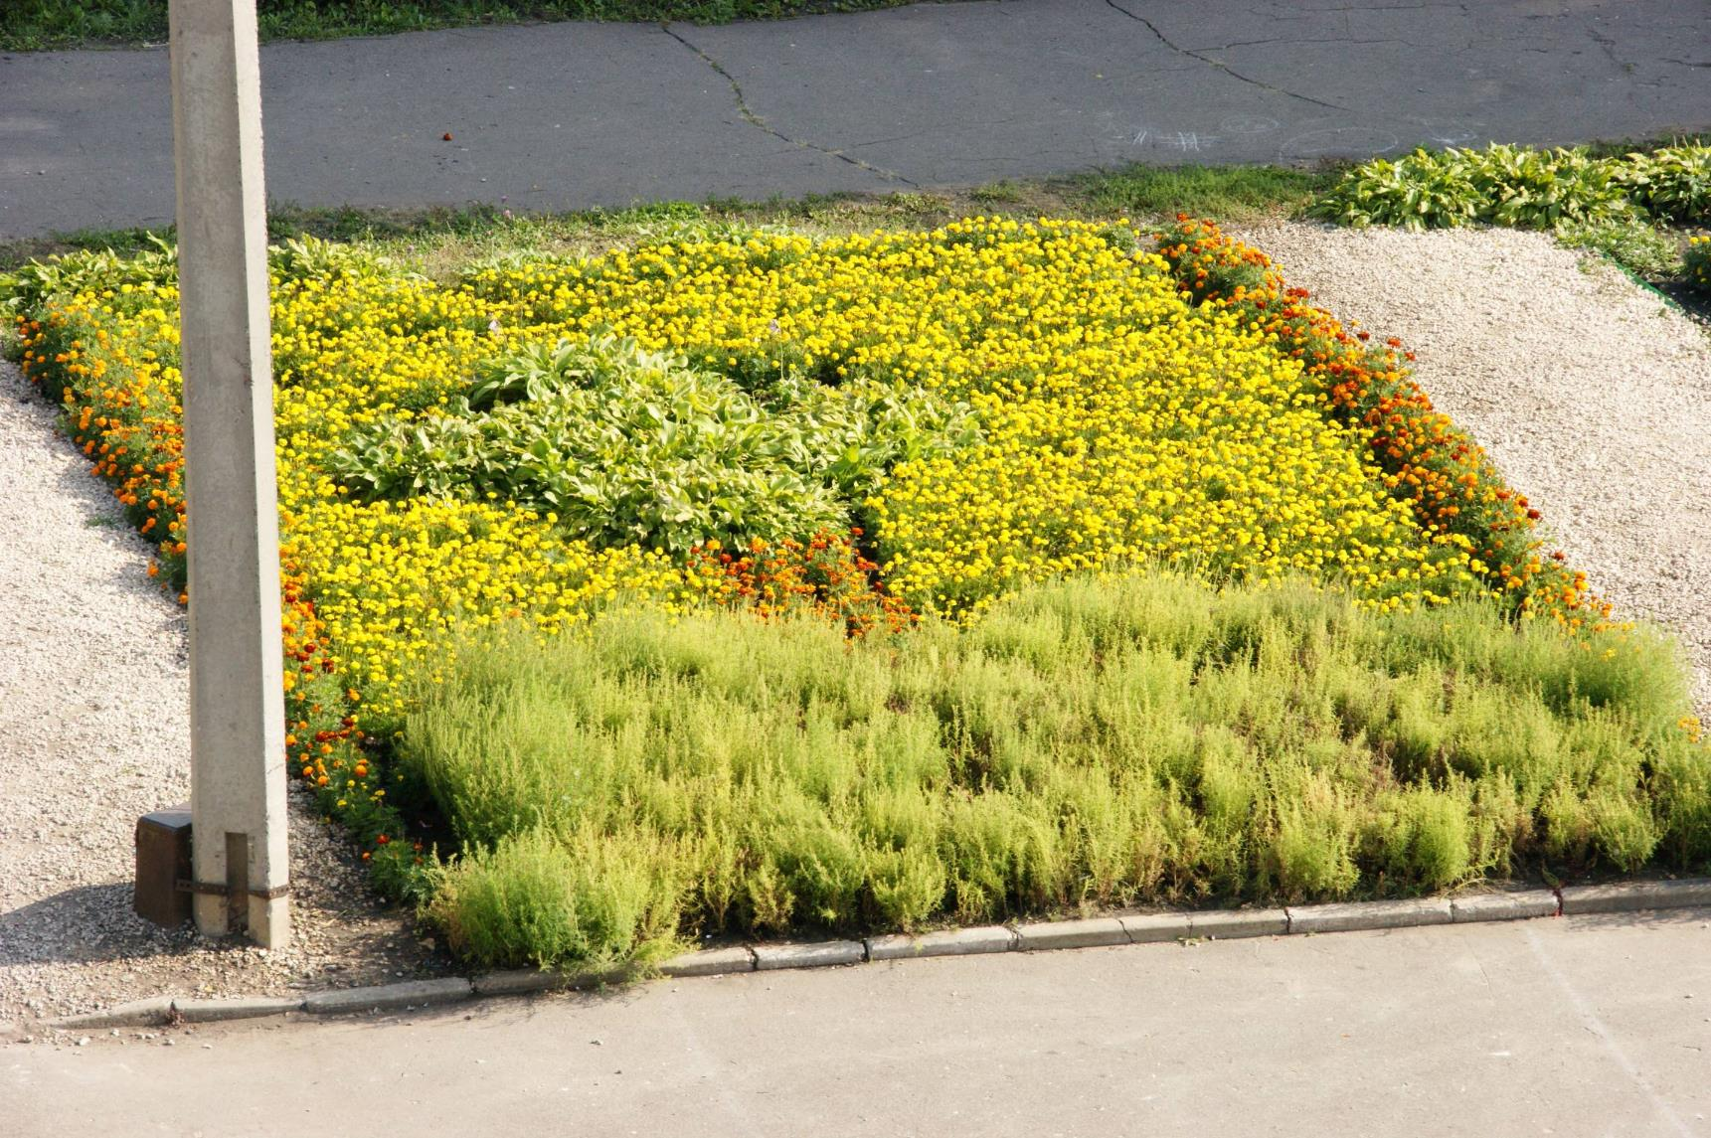
Школьный двор

Slide 12
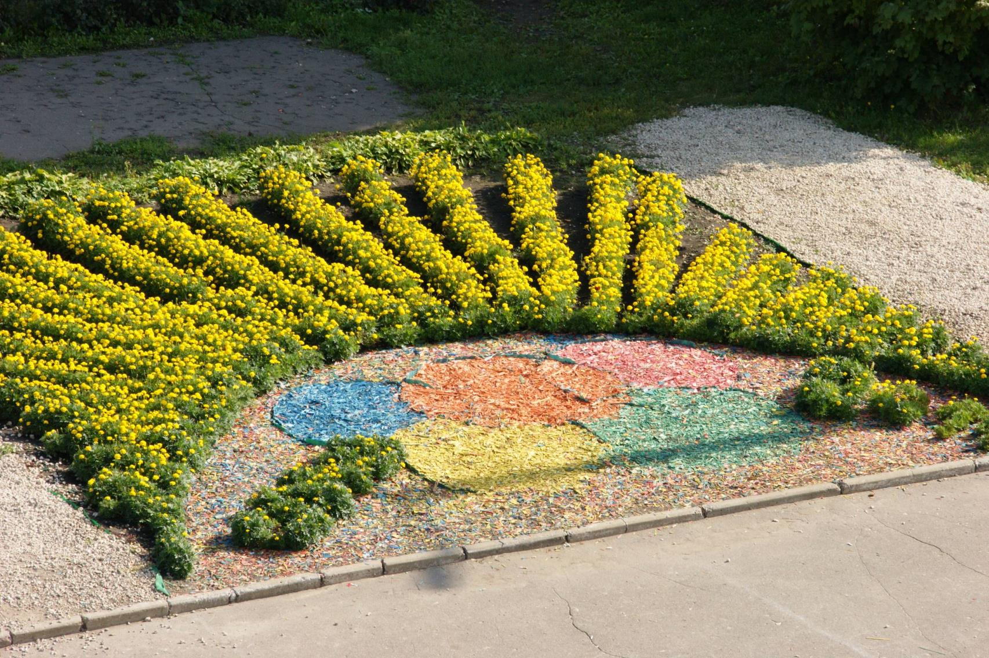
Школьный двор

Slide 13
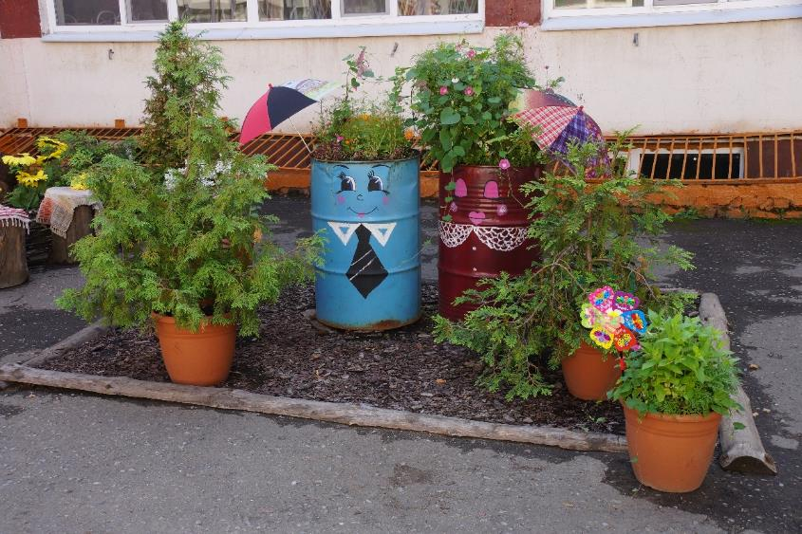
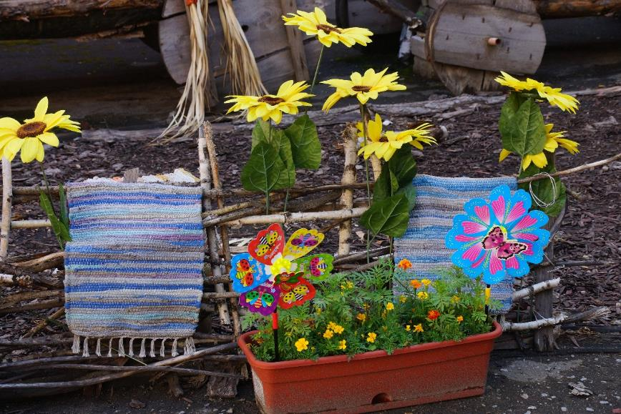
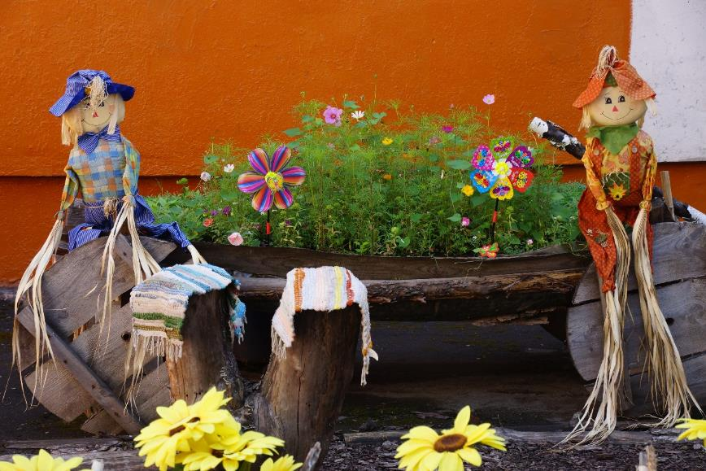
Школьный двор

Slide 14
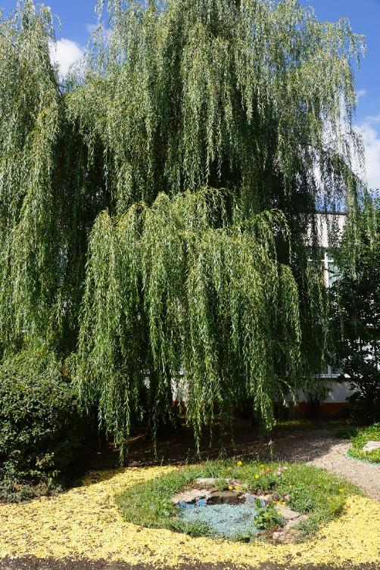
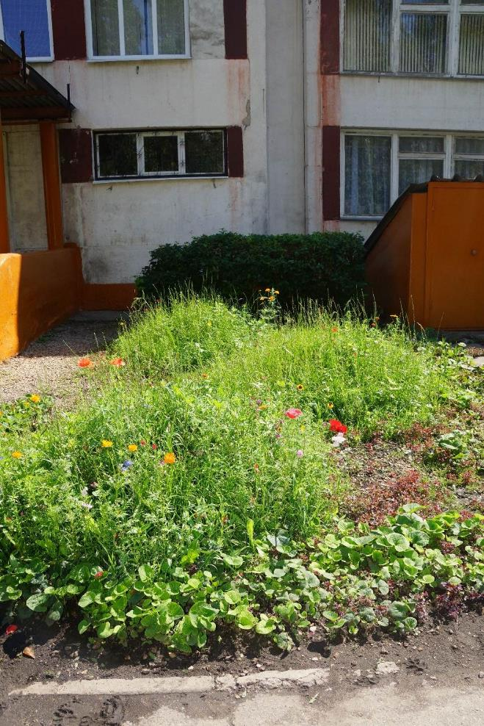
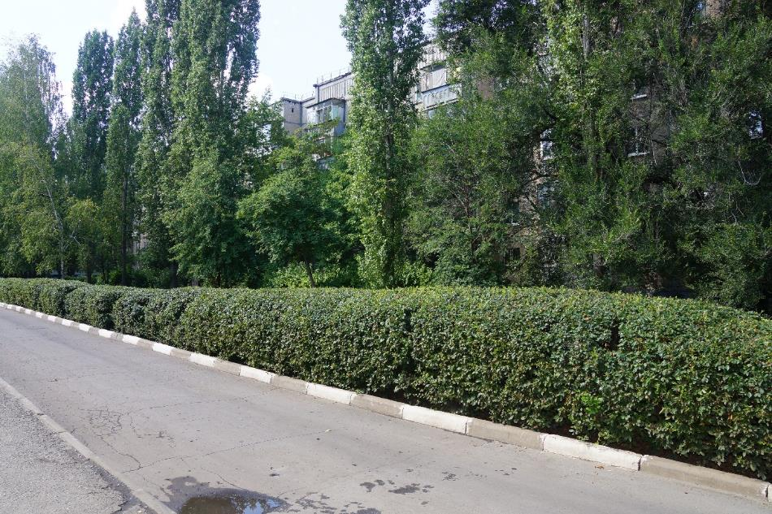
Школьный двор

Slide 15
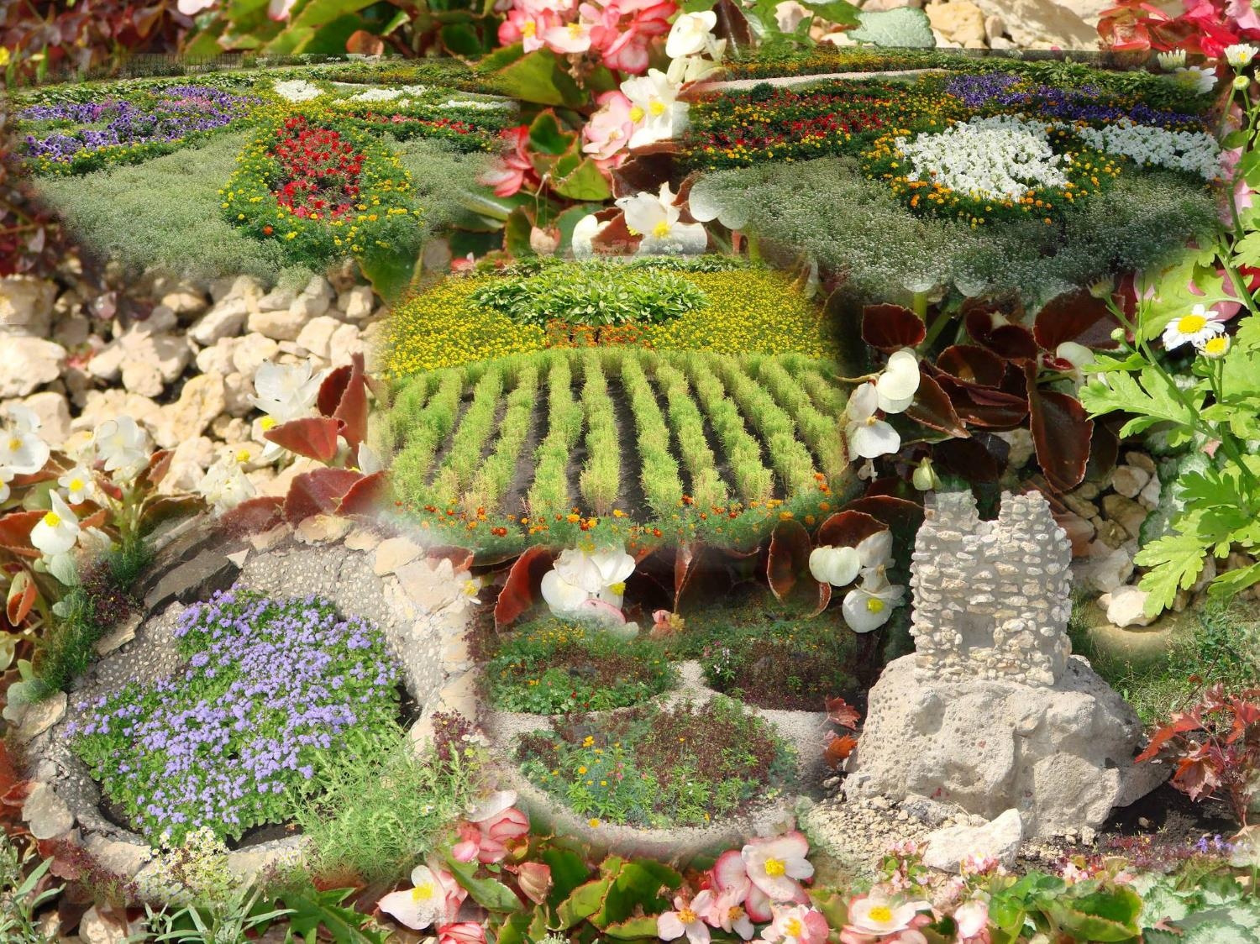
Эксперимент лицея «Непрерывное экологическое образование в системе культуры»

Slide 16
Модель «Экология в системе культуры»
Схема образовательного пространства лицея №66

Slide 17
ЭО "Маленький принц", "Созидатели", "Земляне", клуб "ЭКО"
Экологический
музей
Туристические
походы
Экологические
спектакли
Юннатские
кружки
Экологический
лагерь
НОУ
Экологические
олимпиады
Конкурс
«Шаг в будущее»
Экологический
плакат
Знания,
Компетенции,
ценности
Экологические
акции
Др. выставки,
смотры,
конкурсы
Предметы
исто-
рико-
краевед-
ческого
цикла
Предметы
гума-
нитарно-
эстети-
ческого
цикла
Междис-
циплина-
рный
курс
экологии
Предметы
есте-
ственно-
научного
цикла
Предметы
вале-
ологиче-
ского
цикла
Предметы
техно-
логиче-
ского
цикла

Slide 18
Внешний
социум
Потребность в
экологически
грамотных специалистах
Потребность в
экологически
воспитанных гражданах
ЭО "Маленький принц", "Созидатели", "Земляне", клуб "ЭКО"
Экологический
музей
Туристические
походы
Экологические
спектакли
Юннатские
кружки
Экологический
лагерь
НОУ
Экологические
олимпиады
Конкурс
«Шаг в будущее»
Экологический
плакат
Знания,
Компетенции,
ценности
Экологические
акции
Др. выставки,
смотры,
конкурсы
Предметы
исто-
рико-
краевед-
ческого
цикла
Предметы
гума-
нитарно-
эстети-
ческого
цикла
Междис-
циплина-
рный
курс
экологии
Предметы
есте-
ственно-
научного
цикла
Предметы
вале-
ологиче-
ского
цикла
Предметы
техно-
логиче-
ского
цикла

Slide 19
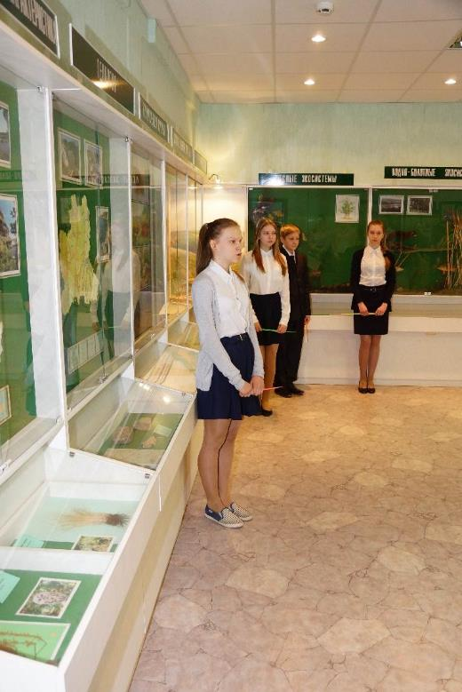
Музей охраны природы Липецкой области им. С.М. Климова
Учащиеся активно участвуют в пополнении музея
экспонатами, привезенными из походов по
родному краю, оформлении экспозиций,
проведении экскурсий

Slide 20
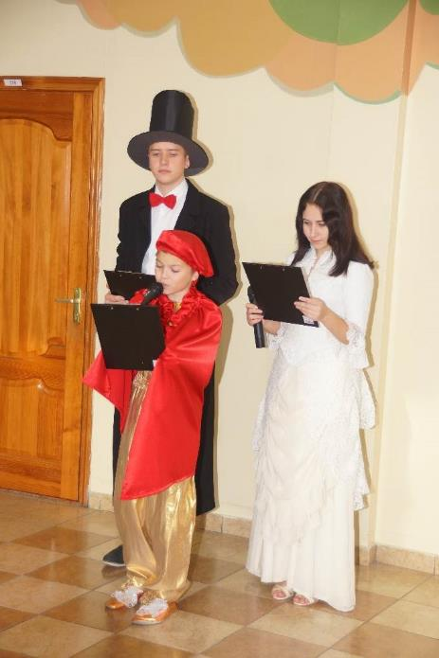
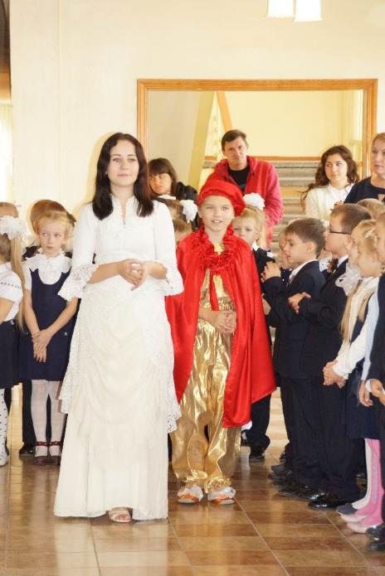
Детская экологическая организация «МАЛЕНЬКИЙ ПРИНЦ»
ДЕТСКАЯ ЭКОЛОГИЧЕСКАЯ ОРГАНИЗАЦИЯ
«ДРУЗЬЯ МАЛЕНЬКОГО ПРИНЦА» - ЭТО ОРГАНИЗАЦИЯ САМЫХ МАЛЕНЬКИХ ШКОЛЬНИКОВ. ОСНОВУ ЕЁ ДЕЯТЕЛЬНОСТИ СОСТАВЛЯЕТ УЧАСТИЕ МАЛЫШЕЙ В СОСТАВЛЕНИИ ЭКОЛОГИЧЕСКИХ ПРОЕКТОВ, В ЭКОЛОГИЕСКИХ ПРАЗДНИКАХ И ПОСИЛЬНОМ УЧАСТИИ В ПРИРОДООХРАННЫХ МЕРОПРИЯТИЯХ
Ежегодно в ДЭО «Маленький принц»
торжественно принимаются более ста учащихся 1 классов.

Slide 21
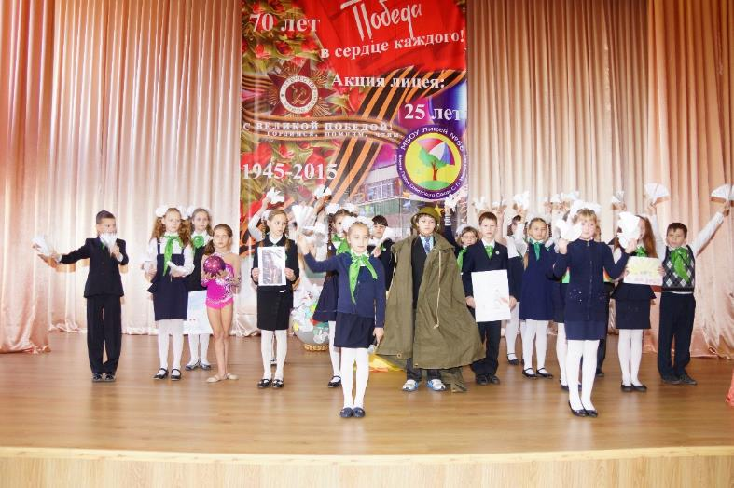
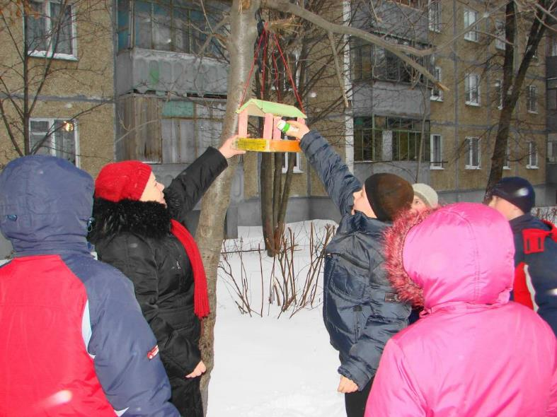
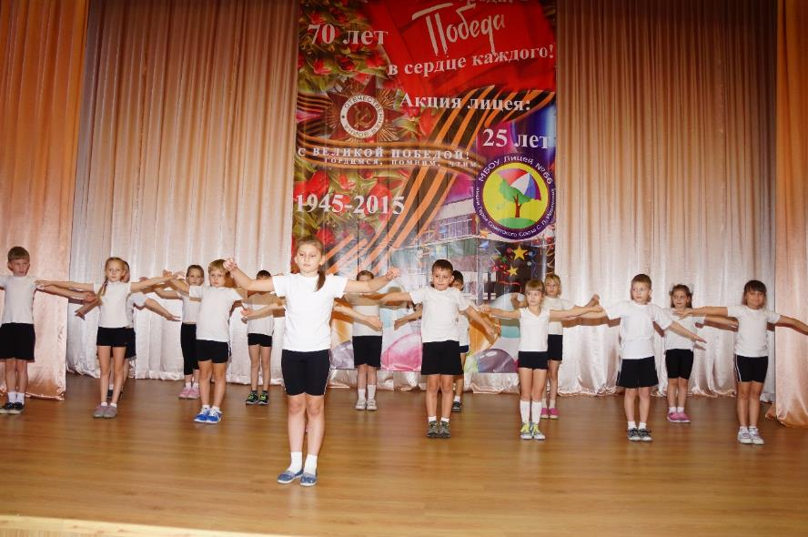
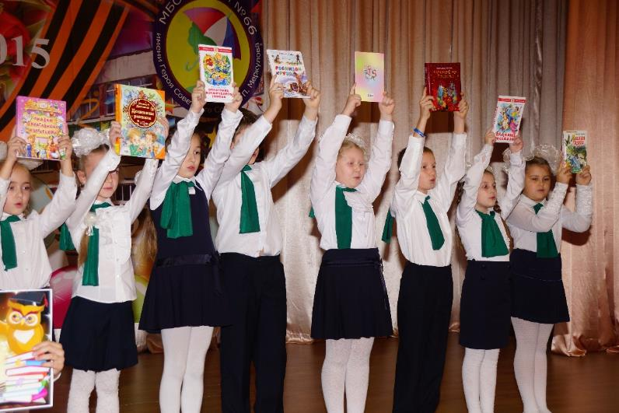

Slide 22
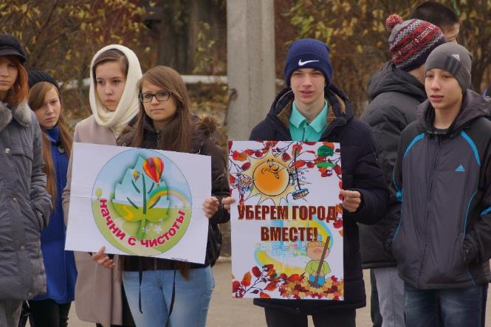
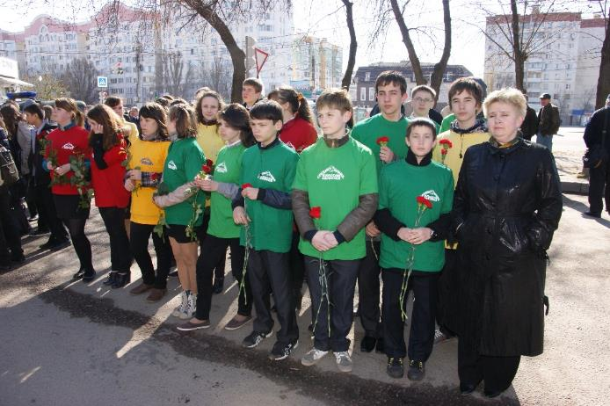
Экологическая организация «СОЗИДАТЕЛИ»
«Созидатели» - так назвали в лицее членов ДЭО среднего возраста. Такое членство обязывает к участию в экологических акциях и других природохранных мероприятиях.

Slide 23
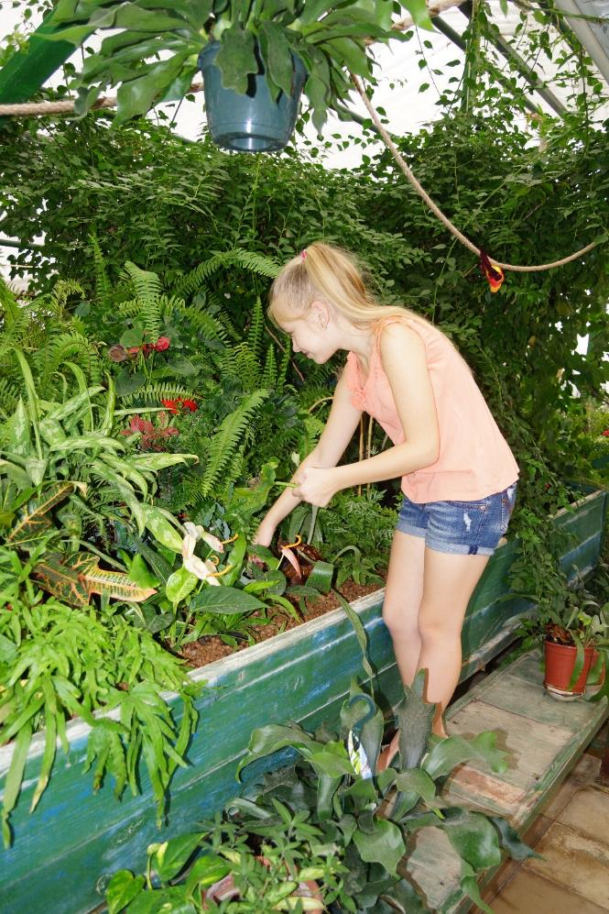
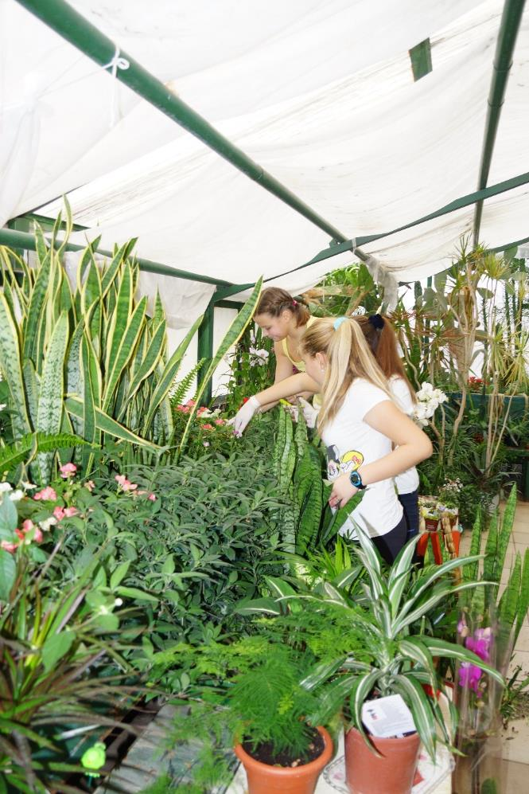
Занятия детей
в Экотеплице.

Slide 24
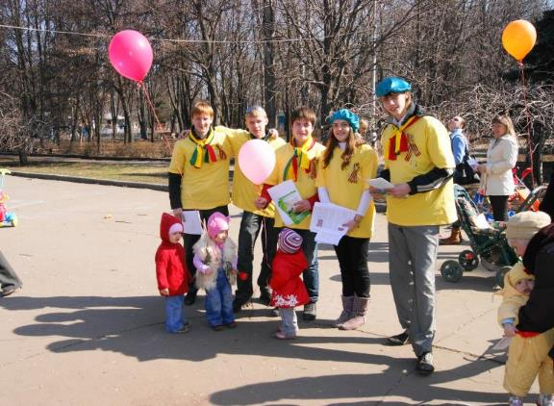
Клуб старшеклассников «ЭКО»
КЛУБ «ЭКО» ЭТО ОРГАНИЗАЦИЯ СТАРШИХ ШКОЛЬНИКОВ.
КЛУБ ИНИЦИИРУЕТ ВМЕСТЕ С СОВЕТАМИ САМОДЕЯТЕЛЬНЫХ ЭКОЛОГИЧЕСКИХ ОРГАНИЗАЦИЙ ВСЕВОЗМОЖНЫЕ ЭКОЛОГИЧЕСКИЕ МЕРОПРИЯТИЯ, АКЦИИ, ВОЗГЛАВЛЯЕТ ПРОВЕДЕНИЕ ДНЕЙ ЗАШИТЫ ОТ ЭКОЛОГИЧЕСКОЙ ОПАСНОСТИ, ВЕДЕТ ЭКОЛОГИЧЕСКУЮ ПРОПАГАНДУ, ОТВЕЧАЕТ ЗА СВЯЗЬ С ПРЕССОЙ.

Slide 25
Культура
в традиционном
понимании
Этика
Сфера нравственных отношений
ЧЕЛОВЕК-ЧЕЛОВЕК
ЧЕЛОВЕК-ОБЩЕСТВО

Slide 26
Культура
в традиционном
понимании
Экологическая
культура
Этика
Экологическая этика
Сфера нравственных отношений
Сфера нравственных отношений
ЧЕЛОВЕК-ЧЕЛОВЕК
ЧЕЛОВЕК-ОБЩЕСТВО
ЧЕЛОВЕК-ЧЕЛОВЕК
ЧЕЛОВЕК-ОБЩЕСТВО
ЧЕЛОВЕК - ПРИРОДА

Slide 27
Проект лицея №66
для работы в сетевом сообществе

Slide 28
«Социальное проектирование - как способ формирования экологической этики участников образовательного процесса - от предметных навыков к ключевым компетенциям».

Slide 29
Идея партнерства в рамках сетевого сообщества:
каждый, какое бы дело он ни делал,
за что бы ни брался, помнил о необходимости затрачивать
часть своего времени на накопление внутри себя сил добра,
без которых все остальные дела
становятся бессмысленными и ненужными.

Slide 30
Цель партнерства:
преодолеть социальное равнодушие, научиться творить добро, действовать бескорыстно, по велению души и сердца.

Slide 31
Социальный проект – это программа (комплекс мероприятий), в соответствии с которой будет осуществляться деятельность ОУ по решению социально – значимой проблемы с полным ее обоснованием и оценкой результатов.

Slide 32
Социальный проект:
· Это универсальный инструмент для четкого стратегического планирования деятельности ОУ;
· Это воплощение любой Вашей идеи в реальность;
· Это возможность рассчитывать свои шаги к цели с точностью до дней и часов;
· Это умение правильно использовать ресурсы своей организации и привлекать ресурсы из разных источников;
· Это решение социально – значимых проблем местного сообщества;
· Это имиджевая устойчивость ОУ;

Slide 33
Из чего состоит социальный проект?
Исследование - Проблема – Цель – Задачи – Методы – Шаги – Бюджет – Оценка

Slide 34
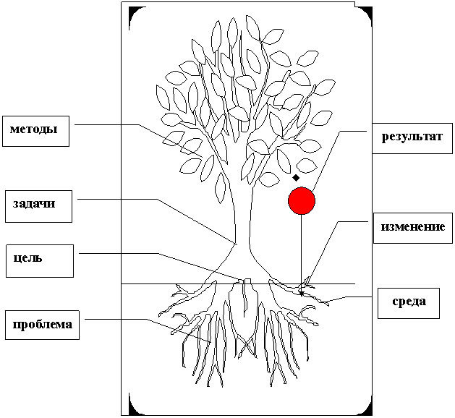

Slide 35
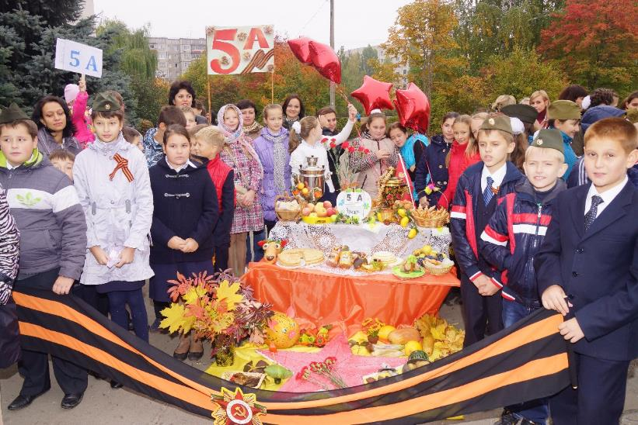
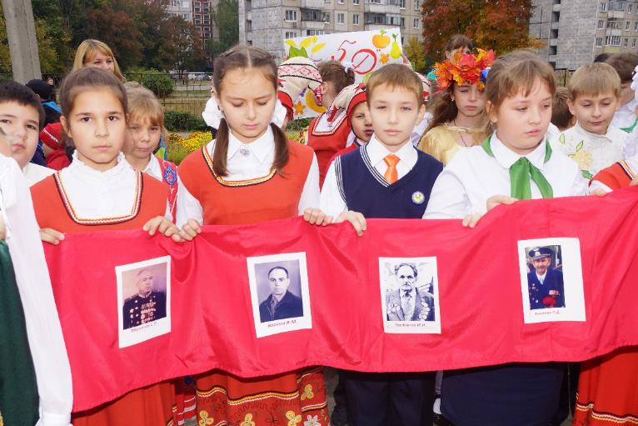
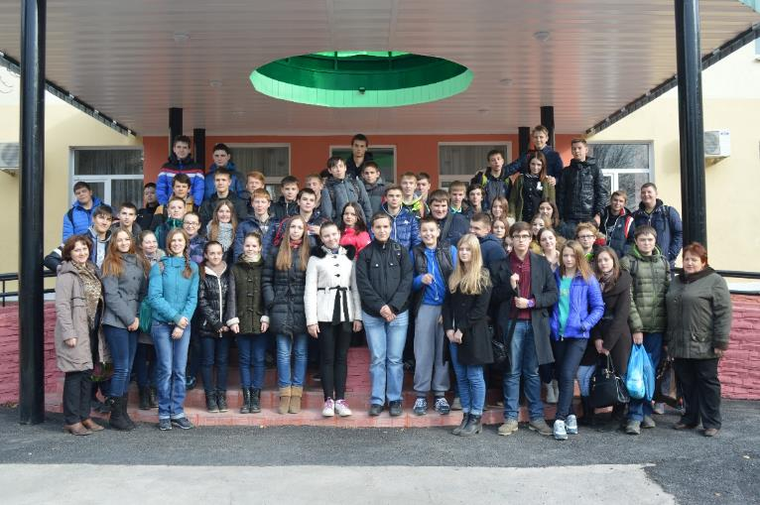
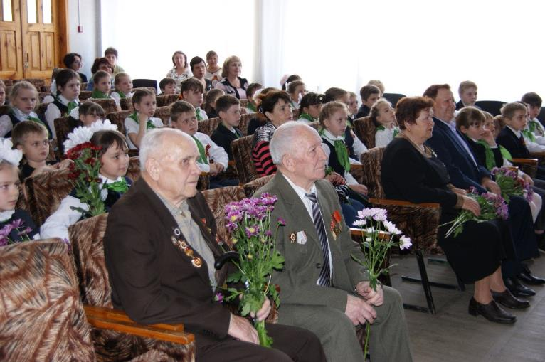
Проекты в рамках городских акций
«Дорогие мои старики»

Slide 36
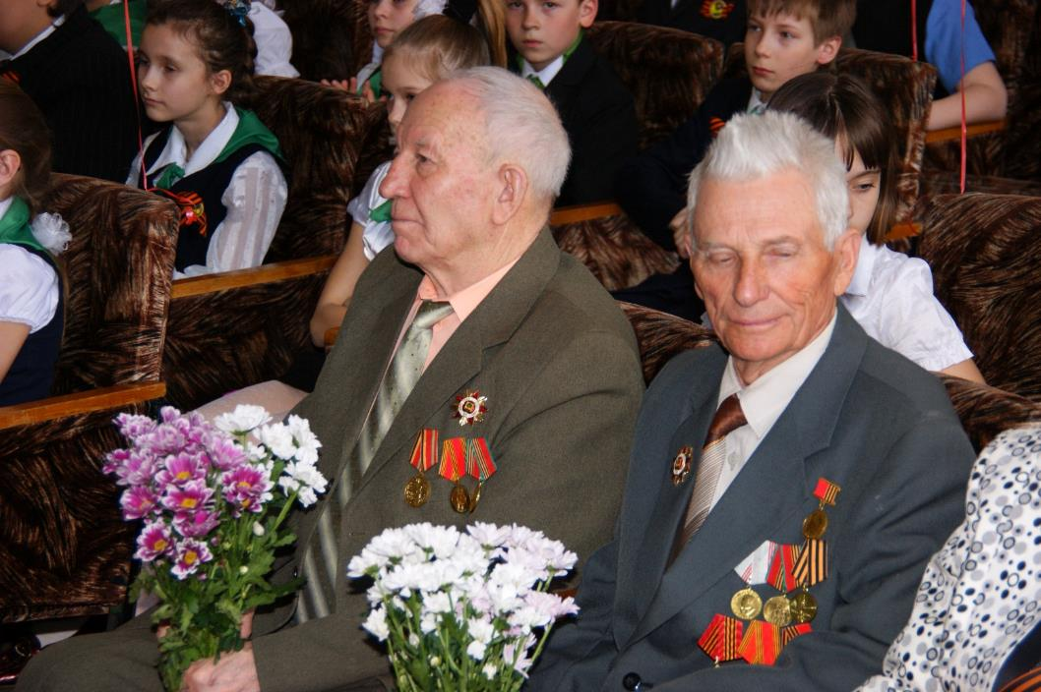
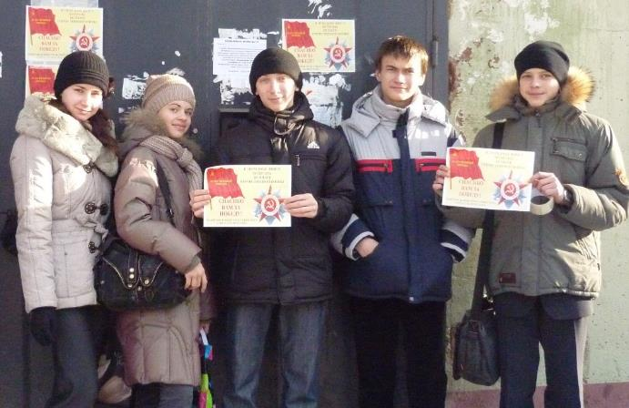
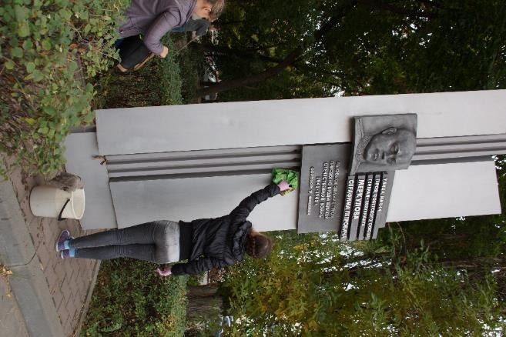
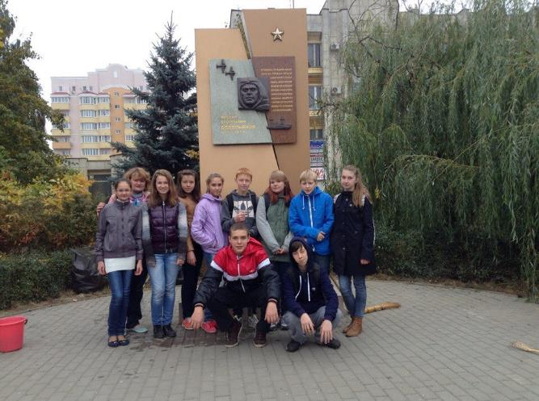

Slide 37
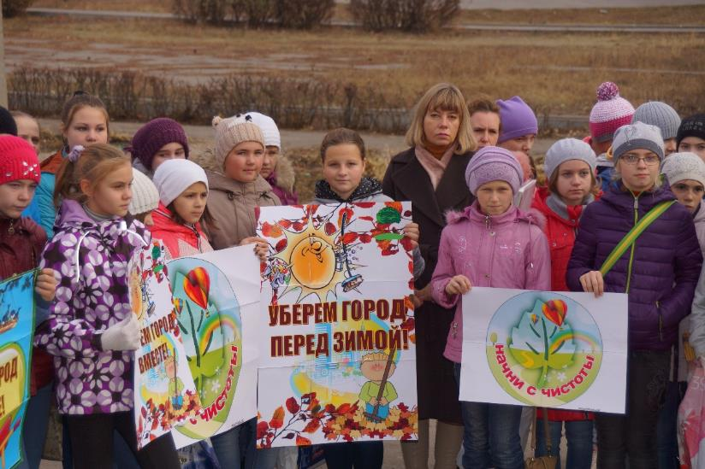
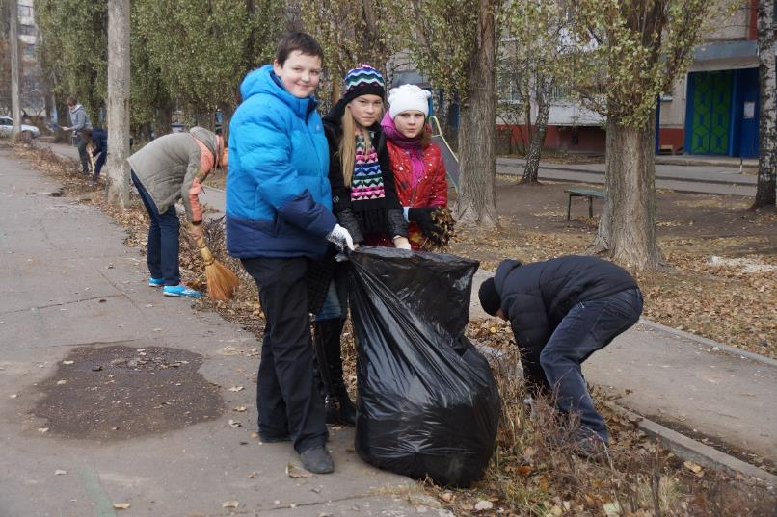
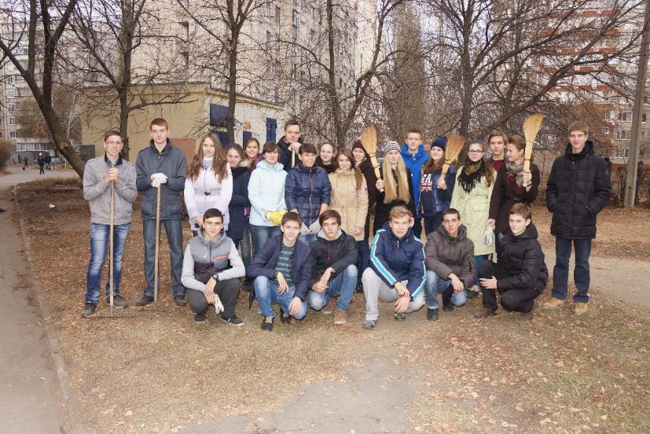
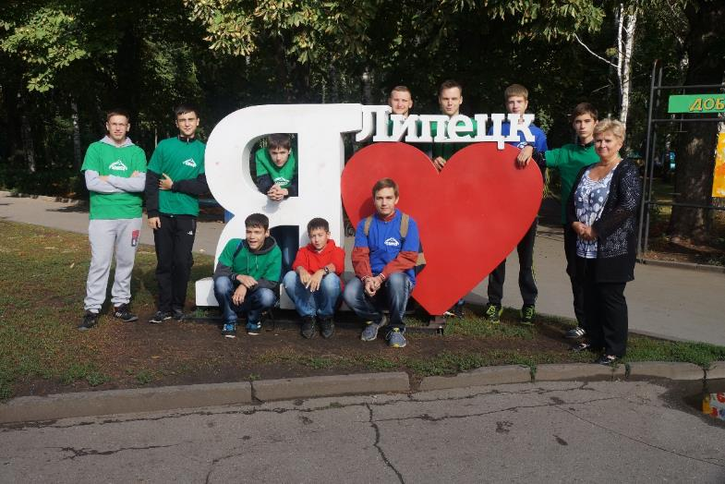
«Чистый город – мой город»

Slide 38
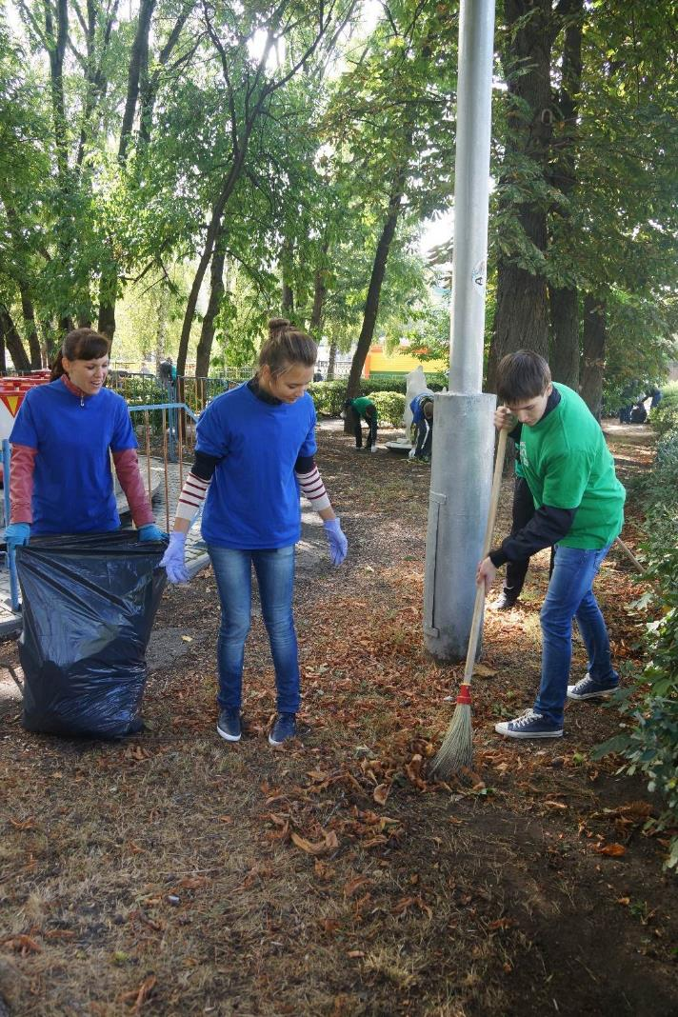
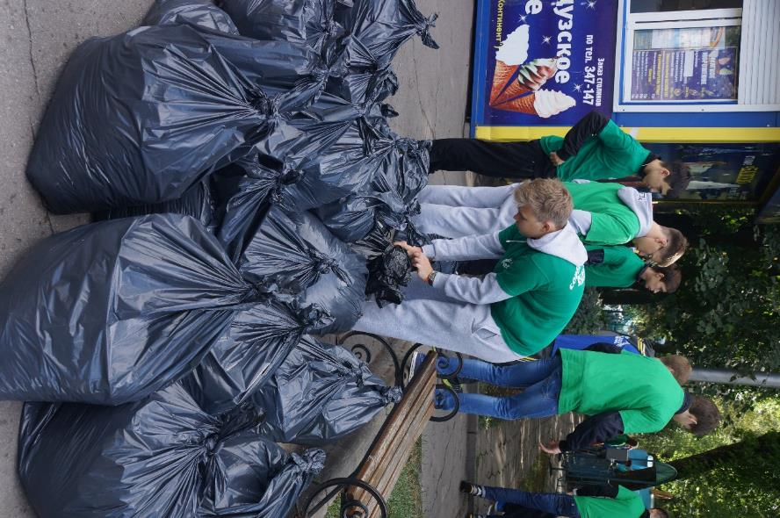

Slide 39
«Город, где согреваются сердца»

Slide 41
«Всемирный день здоровья»

Slide 43
«Чтобы поверить в добро, надо начать его делать». Л. Н. Толстой.
«Надо, чтобы за дверью каждого довольного, счастливого человека стоял кто-нибудь с молоточком и постоянно, и постоянно напоминал бы стуком, что есть несчастные, что как бы он ни был счастлив, жизнь рано или поздно покажет ему свои когти, стрясется беда – болезнь, бедность, потери, и его никто не увидит и не услышит, как теперь он не видит и не слышит других»
А. П. Чехов

Slide 44
«Дивный путь «малых дел», пою тебе гимн!
Окружайте, люди, себя, опоясывайтесь малыми делами добра – цепью малых, простых, лёгких, ничего вам не стоящих добрых чувств, мыслей, слов и дел»
АРХИМАНДРИТ ИОАНН (КРЕСТЬЯНКИН)
О ПУТИ "МАЛЫХ ДЕЛ"

